Slide 1
OSLO GeoDCAT AP VL 2.0 ​ Welkom! We starten om 9u05. Vrijdag 17 december 2021 Webinar 3 – Microsoft Teams

Slide 2

Agenda
Welkom en introductie
Doel van de werkgroep van vandaag
Topics voor update model naar GeoDCAT-AP VL 2.0
Volgende stappen

Slide 3


Huisregels
De microfoon van de deelnemers staat op mute.
Steek je hand op indien je iets wil zeggen. Interactie wordt aangemoedigd!
Camera aanzetten wordt aangemoedigd
Vragen en suggesties kunnen ook steeds gecommuniceerd worden via de chat functie.
Ja/nee vragen kan je beantwoorden
via de chat:
Ja= +1
Nee= -1
Neutraal= 0

Slide 4
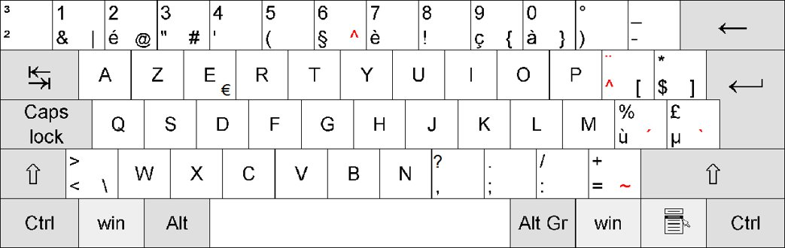
Ronde van de tafel
Laat je naam en organisatie achter in de chat

Slide 5
Doel van het traject GeoDCAT-AP VL 2.0
Het ontsluiten van geografische data en services, die beschreven moeten worden via de GDI-Vlaanderen Best Practices (ISO-metadatastandaarden en INSPIRE-kaderrichtlijn), in de DCAT-taal.
Waarom doen we dit?
We willen samenwerking en integratie van de verschillende tools en portalen eenvoudiger te maken.

Slide 6

Motivatie: Overzicht
Dublin Core
Legende:
Geografische insteek
Generieke insteek
Internationale standaarden
ISO
- 19115 DS(S)
- 19119 SRV
DCAT 2.0
Profielen
Implementation
profile 19139
DCAT-AP 2.0
+
INSPIRE kaderrichtlijn
IR voor Metadata
+
Technical Guidelines 2.0
Profielen voor niveau Vlaanderen
GDI-Vlaanderen
Best Practices voor Metadata 2.0
METADATA DCAT
Metadata DCAT
+ geo
gesloten
+ open
GeoDCAT-AP VL 2.0
DCAT-AP VL
mapping
Gegevens zelf
Geografische services
Geografische datasets/
datasetseries
Geografische open datasets
Open data
Open services
(API's)
Gesloten
data
Gesloten
services

Slide 7
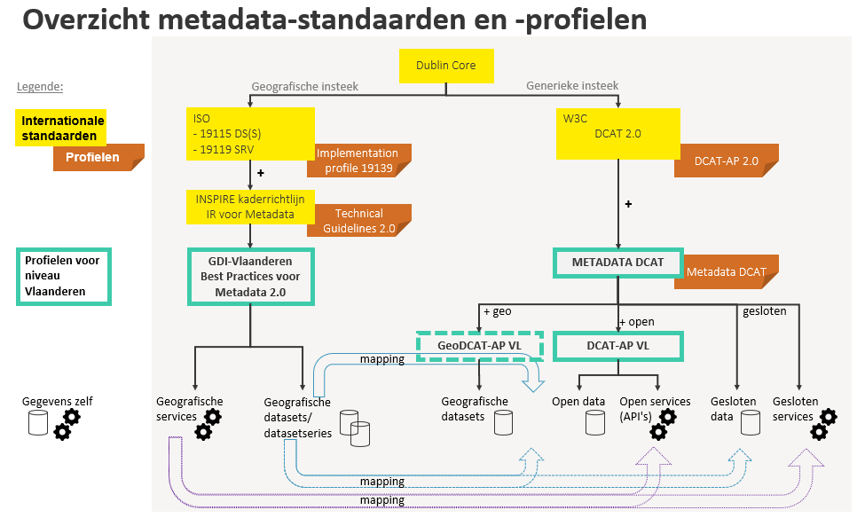

Slide 8

Trajectverloop OSLO GeoDCAT-AP VL 2.0
Inschrijven via bit.ly/inschrijvengeodcat
2. Ontwikkelen van een specificatie
- Identificeren relevante stakeholders
- Inplannen van de publieke werkgroepen & publieke bekendmaking opstart traject
- Modelleren van beide semantische standaarden
21
Webinar 1
17
Webinar 3
27
Webinar 4
vandaag
September '21
Oktober '21
November '21
December '21
Januari '22
16
Vraag opstart aan WG Datastandaarden
19
Webinar 2
XX
Voorleggen kandidaatstandaard
3. Publicatie en technische verankering
4. Voorlegging kandidaatstandaard & opstart publieke review
1. Aanmelden van een standaard in ontwikkeling
Toetsen a.d.h.v. referentie-implementatie

Slide 9
Procedure OSLO GeoDCAT-AP VL 2.0
 | 2021 |  |  |  |  |  |  | 2022
 | Juni | Juli | Aug. | Sept. | Okt. | Nov. | Dec. | Jan. | Feb. | Maa.
Aanmelding charter | 02/06 |  |  | 16/09: WG DS
Interne voorbereidende werkgroepen | (4) | (2) | (2) | (3) | (3)
Business werkgroep |  |  |  |  | 21/10 Start
Scope bepalen | GeoDCAT-AP VL 2.0 |  |  |  | GeoDCAT-AP VL 2.0
Thematische werkgroepen |  |  |  |  | 21/10 (VM) | 19/11 (VM) | 17/12 (VM)
Kandidaat standaard |  |  |  |  |  |  |  | WG DS
Publieke review
Erkenning standaard |  |  |  |  |  |  |  |  |  | Erkenning SO (?)

Slide 10
Inhoudelijke agenda webinar
Hernemen bijgewerkte topics uit vorige webinars
Aanpak toegankelijkheid
Aanpak Distributies
Bespreking van volgende topics in GeoDCAT-AP
Conformiteit aan standaarden
Coördinatenreferentiesystemen (CRS)
Identificatoren en harvesting
Bewerkingen (Lineage)
SpatialRepresentationType
Originele metadatarecord
Voorbeeldweergaven
Topics die we niet zullen mappen, maar in Geo-niche houden

Slide 11
Bespreking voorstellen

Slide 12
Principes waarop basis voorstel is gebouwd
Basis
Doel
Een eenduidige transformatie van ISO-metadata naar een GeoDCAT-AP Vlaanderen profiel.
Hoe
Resultaat van beantwoorden van verschillende vragen per informatie- element.

Slide 13
Principes waarop basis voorstel is gebouwd
Verschillende vragen die we ons moeten stellen (1)
Insteek: ISO => DCAT
Heeft GeoDCAT-AP Vlaanderen een overeenkomstige informatie- structuur voor een informatie-element in ISO-metadata?
Wordt dit informatie-element in ISO-metadata gebruikt?
Hoe wordt dit informatie-element in ISO-metadata gebruikt?
Laat het gebruik in de praktijk van dit element een automatische conversie toe?

Slide 14
Principes waarop basis voorstel is gebouwd
Verschillende vragen die we ons moeten stellen (2)
Insteek: DCAT=>ISO
GeoDCAT-AP Vlaanderen als profiel van Metadata DCAT legt het bestaan van informatie op. Is dit beschikbaar in ISO-metadata?
GeoDCAT-AP Vlaanderen als profiel van Metadata DCAT legt een bepaald gebruik op. Is dit gebruik ook zo in ISO-metadata? Wordt dit informatie element in ISO metadata gebruikt?

Slide 15
Principes waarop basis voorstel is gebouwd
Verschillende vragen die we ons moeten stellen (3)
Insteek: Eindgebruikers-perspectief
Moet dit informatie-element in ISO wel gemapt worden? Kan het blijven in de niche? Of bestaat er een specifieke use case voor?

Slide 16
Recap 1
Aanpak toegankelijkheid

Slide 17
Toegankelijkheid
Toegankelijkheid heeft toch net een andere invulling voor datasets als voor dataservices.
Invulling van datasets kan beschouwd worden als een aanduiding in de context van 'Openbaarheid van bestuur':
Publiek > geen (wettelijke) beperkingen
Niet-Publiek > (wettelijke) beperkingen die niet toelaten om vrije toegang te verschaffen (b.v. staatgeheimen, persoonsgebonden informatie, concurrentie, …)

Slide 18
Toegankelijkheid
Toegankelijkheid heeft toch net een andere invulling voor datasets als voor dataservices.
Invulling van dataservices heeft niets met 'Openbaarheid van bestuur' te maken, maar meer de verwachtingen van technisch beheer:
Publiek > toegang is niet onderhevig voorwaarden*
Niet-Publiek > toegang is onderhevig aan voorwaarden
* In de eerste situatie kan er ook authenticatie en autorisatie voorzien zijn, maar dan enkel met als doel de correcte werking (vermijden van oneigenlijk gebruik, DDOS aanvallen vermijden, …) te ondersteunen.

Slide 19
Toegankelijkheid
Voorstel
Behouden van de eigenschap toegankelijkheid voor dataservices met dezelfde codelijst waarden.
Maar de labels van "Publiek / Niet-publiek" voor dataservices vervangen door “Zonder voorwaarden / Met voorwaarden”.
Motivatie:
Duidelijker voor gebruikers hoe te interpreteren
Ook aankaarten op Europees niveau

Slide 20
Recap 2
Bijkomende mapping Distributies

Slide 21
Identificatie Distributies
Wat: Voorstel om de mapping-regels voor distributies uit te breiden
Waarom: Bij evaluatie door team Geopunt van de mapping-regels is er een identificatie gebeurd dat bestaande informatie (in de vorm van ISO distributies) waarop Geopunt zich baseert niet meer beschikbaar is de DCAT-representatie.
(Use cases die later ook nuttig zijn voor Datavindplaats en andere front-toepassingen.)

Slide 22
Mapping regels (recap)
Het aanmaken van een DCAT-distributie op basis van ISO-metadata (1)
Als het ISO-record voor MD_ScopeCode de waarde dataset heeft, dan zijn de transferOptions > CI_OnlineResources waarvoor
protocol ∈ {
WWW:DOWNLOAD-1.0-ftp—download, WWW:DOWNLOAD-1.0-http--download, LINK download-store }
dan zijn dit DCAT-distributies,
alle andere zijn wellicht Dataservices of andere ‘linken’ (relaties).
! Atom-feed, WFS, WCS, DownloadService, … gaan we niet mee mappen in GeoDCAT-distributies
Voorbeeld: https://metadata.vlaanderen.be/metadatacenter/srv/dut/catalog.search#/metadata/fa7ee6f6-940a-4995-801a-7f40a445172e

Slide 23
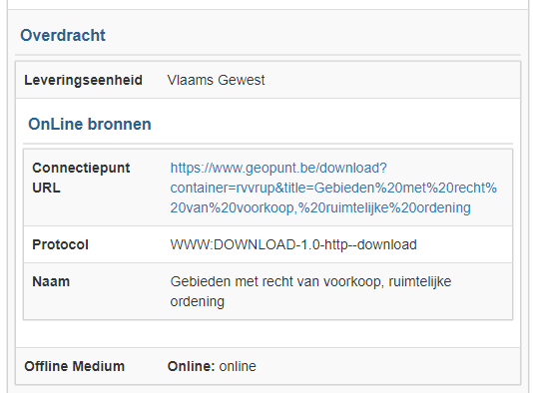
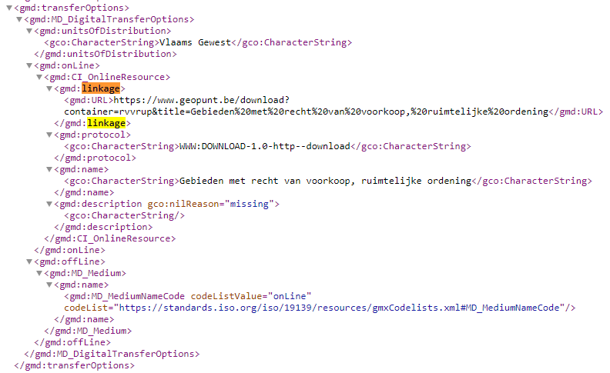
Mapping regels (recap)
Het aanmaken van een DCAT-distributie op basis van ISO-metadata (2)
Om conform te zijn moet er dus een toegangs-URL (dcat:accessURL) zijn. Die wordt bepaald uit de URL gevonden in het ISO-element Linkage.

Slide 24
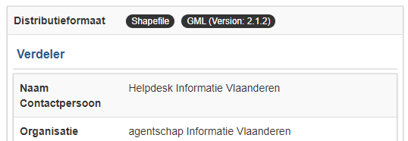
Mapping regels (recap)
Het aanmaken van een DCAT-distributie op basis van ISO-metadata (3)
ISO | GeoDCAT-AP VL
Naam (Name) | Titel
Beschrijving (Description) | Beschrijving
Connectiepunt URL (Linkage) | Access-URL | Op basis van concrete gekende URLs
Distributieformaat (Format) | Formaat | Indien er meerdere formaten opgesomd zijn in ISO, dan worden dit meerdere DCAT-distributies omdat een DCAT-distributie slechts 1 formaat kan hebben.
NOTA: De formaten worden vergeleken met de officiële lijst formaten van de EU Publications Office, zodat dezelfde codelijst in beide talen (ISO en DCAT) gebruikt kan worden.

Slide 25
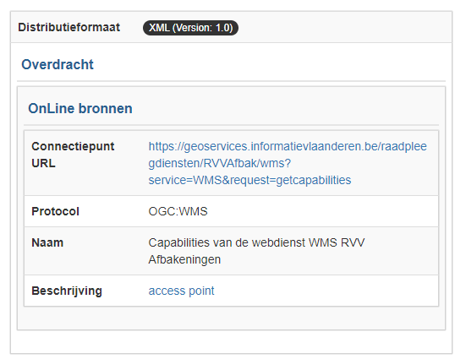
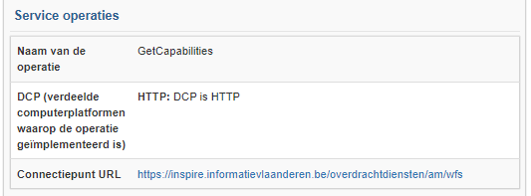
Mapping regels (recap)
Het aanmaken van een DCAT-Dataservice op basis van ISO-metadata
Indien het ISO-record MD_ScopeCode de waarde service heeft, dan wordt het een DCAT-dataservice
ISO | GeoDCAT-AP VL
Beschrijving | endpointBeschrijving
serviceOperations | endpointURL
Voor elk type van service zal één service operatie naar het GeoDCAT-AP element ‘endpointURL’ gemapt worden
Hetzelfde voor de ‘endpointBeschrijving’.

Slide 26
Bijkomende identificatie Distributies
Use case:
“als catalogus-gebruiker wil ik op basis van de beschrijving van een distributie/dataset kunnen integreren met data-ontsluitende-applicaties (b.v. visualisaties)”
Geopunt-case:
Gebruikt de kennis van een ISO-distributie met als protocol GetMap om een 'kaart-knop' (verwijzing naar de kaart-visualisatie) te activeren.

Slide 27
Bijkomende identificatie Distributies
analyse
De ISO-distributie met protocol GetMap verwijst naar een specifieke data-laag in een dataservice.
De ISO-url is een referentie naar een gelimiteerde set van de data (geografische beperkt / of beperkt in aantal entiteiten)
Dit is een door INSPIRE opgelegde afspraak om zo geen accidentiële overbelasting van client / server te hebben.

Slide 28
Bijkomende identificatie Distributies
analyse
De ISO-distributie met protocol GetMap verwijst een specifieke data-laag in een dataservice.
Dit is dicht bij de “download/file” interpretatie die we aangenomen hebben (webinar 1) voor distributies.
Bepalende informatie is de “laag” parameter in een geografische dataservice. Dit bepaalt de volledige inhoud van de dataset.
“Downloadbaarheid” is in principe mogelijk: de dataservice protocols zijn daartoe in staat, maar om zo de volledige dataset te bekomen is niet erg efficiënt.

Slide 29
Bijkomende identificatie Distributies
voorstel
Als het ISO-record voor MD_ScopeCode de waarde dataset heeft, dan zijn de transferOptions > CI_OnlineResources waarvoor
protocol ∈ {
getMap/getTile, getFeature/getCoverage}
en informatie over de laag beschikbaar is, te mappen als een distributie.
accessURL : (GDI-Vlaanderen) gelimiteerde URL
wordtAangebodenDoor : dataservice waarnaar de vraag kan gesteld worden
Laag (nieuwe eigenschap): de laag (layer) parameter die de distributie-data identificeert in een geografische service
Beschrijving: toevoegen van een default boodschap: “De accessURL verwijst naar een gelimiteerde set van gegevens, volgens de GDI-Vlaanderen afspraken”.
Notes:
Wordt aangeboden door => via de GetRelatedURL op te zoeken? In de GetRelatedAPI zouden we de endpoint-URL dan moeten meepakken; zodat de juiste link mee te nemen is. @Mathieu: moet nakijken of we dit echt goed kunnen implementeren
Laag => @Bert moet deze nieuwe property nog voorzien
ISO ‘naam’ => voor WMS is dit een lag, voor WFS is dat een feature, WMTS is dat ID, voor ogcAPIfeatures is het collectionID, voor getTile is het een tile, … het is je identificerende stuk binnen de service die je wil aanduiden. => misschien een alternatieve identifier voor gebruiken (via adms:identifier) => Bert checkt nog
Protocol-informatie moeten we ook mee wegschrijven in de conformsTo van de DSTR bv. (zoals voor de downloads al geïmplementeerd was)
Beschrijving: concatenatie toevoegen aan de beschrijving die er al bij stond.
Natuurlijke uitbreiding doen voor toekomstige soortgelijke distributies => bv OGC-API-features

Slide 30
Topic 9
conformiteit

Slide 31
Conform met standaarden
Conforms To
Naast het categoriseren met als doel de vindbaarheid te verhogen, kan er ook aangegeven worden aan welke standaarden een entiteit voldoet.
Geen universele lijst van standaarden beschikbaar.
Definitie standaard kan breed of erg nauw geïnterpreteerd worden.
Sterke verbondenheid tussen standaarden en typering van een entiteit: b.v. een entiteit is van het type 'registry service' als data aanbiedt volgens de ISO 19115 standaard.

Slide 32
Conform met standaarden
Invulling per entiteit
Klasse | definitie/gebruik |  | Toestand vandaag
Catalogus |  |  | Voorstel om niet op te nemen, wegens ontbrekende use case
Catalogus Record | De (metadata) standaard volgens welke regels het hoofdonderwerp waarnaar de Catalogus Record verwijst, beschreven wordt. |  | (nieuw in OSLO)
Dataset | Een standaard, schema, applicatieprofiel, vocabularium waaraan de dataset voldoet. |  | Opgenomen in Metadata DCAT
Distributie | Een standaard, schema, implementatie-model, applicatieprofiel, vocabularium waaraan de distributie voldoet. |  | (nieuw in OSLO)
Dataservice | Een protocol (conform aan Protocol ipv aan Standaard) waaraan de dataservice voldoet. |  | Opgenomen in Metadata DCAT

Slide 33
Conform met standaarden
(1) Catalogus Record
Voorgestelde waarden:
URIs erkende data standaarden: Metadata DCAT, DCAT-AP Vlaanderen en GeoDCAT-AP Vlaanderen.
De mapping van ISO -> DCAT resulteert in een GeoDCAT-AP Vlaanderen afspraken, en dus voldoet de URI van de erkende standaard GeoDCAT-AP Vlaanderen

Slide 34
Conform met standaarden
(1) Catalogus Record
Nota over gebruik van de conformiteitswaarde voor validatie:
- Het toepassingsgebied in DCAT is onduidelijk. Een DCAT-catalogus is een 'graaf' (= netwerk) en alles is met alles verbonden. Het is geen boomstructuur.
Bv. De uitspraak dat de informatie is neergeschreven volgens de afspraken in GeoDCAT-AP Vlaanderen voor de dataset Waterkwaliteit zal dus gelden voor attributen (eigenschappen die verwijzen naar data-waarden), maar is onduidelijk voor relaties (eigenschappen die verwijzen naar andere entiteiten). Elke bewerking zoals 'aggregatie' houdt de mogelijk in dat die verwachting geschonden wordt.

Slide 35
Conform met standaarden
(1) Catalogus Record
Nota over gebruik van de conformiteitswaarde voor validatie:
- harvesting van externe data versus ingevoerde data. Bij manueel ingevoerde data kan men duidelijk afdwingen dat de data voldoet aan alle afspraken (de editor blokkeert de publicatie van niet-gewenste situaties), bij harvesting ligt de balans soms anders: men wil zachter omgaan en dus zal mogelijks nog niet helemaal conforme data opgenomen worden.
Dus de interpretatie van de mate van conformiteit kan verschillend zijn.

Slide 36
Conform met standaarden
(2) En (3) Dataset & Distributie
De waarden die hier verwacht zijn, zijn elementen zoals:
Vocabularia
Applicatieprofielen
Implementatiemodellen
Objectencatalogi (Feature catalogues)
Schema-informatie
De waarden voor Distributies zouden "gespecialiseerde" versies moeten zijn van die van een Dataset.
De waarde geassocieerd met een dataset zou moeten gelden voor alle distributies.

Slide 37
Conform met standaarden
(2) En (3) Dataset & Distributie
De waarden die hier verwacht zijn elementen zoals:
Vocabularia
Applicatieprofielen
Implementatiemodellen
Objectencatalogi (Feature catalogues)
Schema-informatie
Geen vaste lijst, maar we moedigen het minimaal beschrijven van de gebruikte waarde aan. (Zie verder basis-informatie klasse Standaard)

Slide 38
Conform met standaarden
(4) Dataservice
- ISO/INSPIRE heeft een lijst van protocollen.
- zou direct gemapt kunnen worden
- echter andere protocollen uit niet-geo domeinen zijn hierin niet voorzien
Voorstel: een nieuwe overkoepelende codelijst te voorzien die een lijst van protocollen in brede zin omvat. Dat laat toe om een breed uniform gebruik te voorzien, ook buiten de geografische community. (Use case Datavindplaats als voorbeeld)

Slide 39
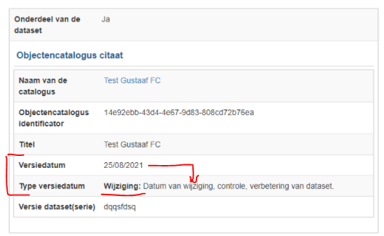
Informatie over Standaarden
Eigenschappen klasse Standaard
eigenschap | definitie
titel | naam van de standaard | TaalString [0..1]
beschrijving | Een bondige tekstuele omschrijving van de standaard | TaalString [0..1]
type | Een categorisatie van de standaard | Code [0..n]
specificatieURL | Een URL waarop men de specificatie kan vinden | URL [0..1]
versie | De versie van de standaard | String [0..1]
publicatiedatum | De datum waarop de standaard werd gepubliceerd | Date [0..1]
voorkeurslabel | Een afkorting, of notatie waaronder de standaard bekend is. Bv. voor ISO het nr. | String [0..1]

Slide 40
Nieuwe codelijst Dataservice Protocol
DataService Protocol
Implemetatienota:
Beschouw de lijst eerder als een codelijst, dan als een register van protocol standaarden.
Voorstel om beheer en opzet te volgen zoals voor de andere codelijsten, met bijkomende informatie volgens de afspraken van de klasse Standaard.
URIs van de vorm:
https://data.vlaanderen.be/id/concept/protocol/{REF}
ipv https://data.vlaanderen.be/id/protocol/{REF}

Slide 41
Topic 10
Coördinatenreferentiesysteem (CRS)

Slide 42
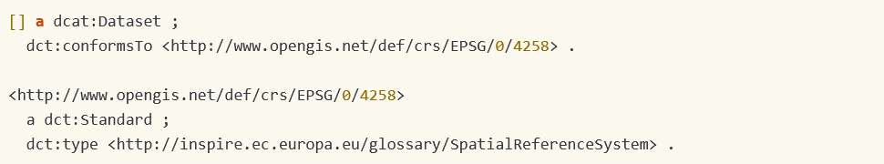
CoördinatenReferentieSysteem (CRS)
Voor geografische informatie is het belangrijk in welk CRS de data beschikbaar is.
Aanpak in GeoDCAT-AP (B.6.23): Mapping op ‘dct:conformsTo’
Voorstel: deze mapping te volgen

Slide 43
Coordinaten Referentie Systeem
Voor geografische informatie is het belangrijk in welk CRS de data beschikbaar is.
Gebruiksnota:
Voor datasets betekent dat het CRS waarin de data beheerd wordt (master data management)
Voor distributies betekent dat het CRS waarin de data beschikbaar is in die downloadable file/distributie
Voor dataservices is er geen nood aan CRS informatie want de meeste services voorzien transformaties on-the-fly en die kun je raadplegen in de service zelf (zal dus niet gemapt moeten worden)

Slide 44
Conform met standaarden
Eigenschappen klasse Standaard
De CRS-mapping leert ons dat we de Standaard(en) willen kunnen onderverdelen in bepaalde basis-types.
Voorstel van aanpak:
FeatureCatalogue -> https://www.iso.org/standard/39965.html
OSLO Datastandaarden -> OSLO process & methode (PURI te maken)
CRS -> http://inspire.ec.europa.eu/glossary/SpatialReferenceSystem
Hier geen vaste lijst, maar toch wat opvolging

Slide 45


Slide 46
Topic 11
Identificatoren en harvesting

Slide 47
Identificatoren
gebruik
Referenties tussen data
Op portalen
In bibliografieën
Verschillende doelgroepen, verschillende verwachtingen

Slide 48
Identificatoren
Use cases
Eenduidig kunnen ‘communiceren’ over een dataset.
Accuraatheid verhogen (als iets wijzigt aan de bron, dan overal zichtbaar)
Vermijden van duplicaten
Verbanden kunnen leggen tussen entiteiten die niet onder je eigen verantwoordelijkheid vallen
Koppelen aan levensloop ipv aan de ‘verantwoordelijkheid’: als verantwoordelijke organisatie wijzigt, dan blijft de dataset dezelfde.
Systeem-onafhankelijkheid

Slide 49
Identificatoren
voorbeelden
https://data.europa.eu/data/datasets/1735eaaf-afe6-4d90-af67-488c4c37b91f?locale=en
https://inspire-geoportal.ec.europa.eu/download_details.html?view=downloadDetails&resourceId=%2FINSPIRE-f0c91711-ece0-11e8-a08e-52540023a883_20211203-082102%2Fservices%2F1%2FPullResults%2F221-240%2Fdatasets%2F2&expandedSection=metadata
https://data.gov.be/en/node/179577
https://opendata.vlaanderen.be/dataset/adressen
Allemaal voor dezelfde business-identifier: 5c52b299-8f05-4d35-9839-a42934f1e619

Slide 50
Identificatoren: ontwerpprincipes
Principe 1
Gegeven/beheerd door de ‘verantwoordelijke’ van de dataset/dataservice
Deze kent de levensloop
Als anderen naar deze “primaire” identificator verwijzen, is het detecteren van duplicaten eenvoudiger
Aandachtspunt: verwachting is dat de ‘verantwoordelijke’ slechts 1 identificator geeft aan dezelfde dataset. Dus in 2 verschillende systemen dezelfde identificator!

Slide 51
Identificatoren: ontwerpprincipes
Principe 2
De identificator is persistent.
Aandachtspunt: identificatoren die verwijzen naar oude, niet meer onderhouden datasets blijven bestaan als gehistoreerd.

Slide 52
Identificatoren: ontwerpprincipes
Principe 3
Een identificator is dereferencieerbaar, m.a.w. men kan op basis van de identificator kerninformatie bekomen over de entiteit waarnaar het verwijst.
Aandachtspunt: gebruik een universeel gekend protocol om dit te bereiken. Bij voorkeur HTTP/HTTPS.

Slide 53
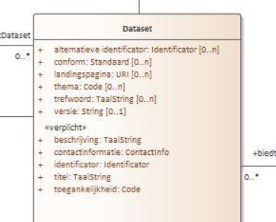
Identificatoren in metadata DCAT
Eigenschappen:
Identificator (dct:identifier): Literal met cardinaliteit 1..1
Andere identificator (adms:identifier): Identificator (Resource) met cardinaliteit 0..n

Slide 54
Uitdagingen
Harvesting doorheen portalen toont aan dat:
Elk portaal (UI) zijn eigen identificatoren maakt voor dezelfde dataset: een reflectie van de data in functie van de lay-out van het portaal
Elk portaal (UI) neemt vrijheid m.b.t. lokale (interne) referenties
Gebruikers zijn niet erg zorgzaam met identificatoren: ze kopiëren de portaal UI ipv de persistente identificator

Slide 55
Harvestingsproces in detail
Situatie
Dataset D van uitgever A gepubliceerd in catalogus CA wordt geharvest door aggregerende catalogus CV. Catalogus CA heeft een catalogusrecord CAR dat verwijst naar D.
D dct:identifier “d1”.
CAR dct:identifier “ca1-d1”.
CA dct:identifier “ca1”.
CV dct:identifier “cv1”.
CVR dct:identifier “cv1-d1”.
D dct:identifier “d1”.
copy
ca1
ca1-d1
d1
cv1
cv1-d1
d1

Slide 56
Harvestingsproces in detail
Situatie – voeg bronvermelding van Harvesting toe
D dct:identifier “d1”.
CAR dct:identifier “ca1-d1”.
CA dct:identifier “ca1”.
CV dct:identifier “cv1”.
CVR dct:identifier “cv1-d1”.
D dct:identifier “d1”.
CVR dct:source CAR.
copy
ca1
ca1-d1
d1
cv1
cv1-d1
d1

Slide 57
Harvestingsproces in detail
Situatie – voeg bronvermelding van Identificator toe (alternative iD)
CV dct:identifier “cv1”.
CVR dct:identifier “cv1-d1”.
D dct:identifier “d1”.
D adms:identifier [
_: skos:notation “d1”.
_: dct:creator <A>
]
CVR dct:source CAR.
D dct:identifier “d1”.
CAR dct:identifier “ca1-d1”.
CA dct:identifier “ca1”.

Slide 58
Harvesting: uitdaging van diverse identificatoren
Momenteel geen regel waaraan identificator (dct:identifier) moet voldoen.
Mogelijke waarden:
Vrije vorm: “1”, “mijn dataset 1”, “stad:31 maart 2021”, …
Systeemgegeneerd maar contextloos: “93a8582209b91449e51d6d8914f7165b8b02eab6”, …
Systeemgegeneerd met deferentie context: “https://metadata.vlaanderen.be/id/dataset/32132131”, …
Harvesting levert alle vormen op. Hoe omgaan hiermee?

Slide 59
Harvestingsproces in detail
voorstel – voeg geharmoniseerde Identificator toe
Een geharmoniseerde identifier is
een door de harvester aangemaakte identifier
volgens vastgelegde kwaliteitsprincipes (zie hiervoor voor basis principes)
wordt uitgebreid gedocumenteerd meegegeven als “alternatieve identificator” om ervoor te zorgen dan afgeleide gebruiken door een portaal worden afgedekt.

Slide 60
Harvestingsproces in detail
voorstel – voeg geharmoniseerde Identificator toe
D dct:identifier “d1”.
CAR dct:identifier “ca1-d1”.
CA dct:identifier “ca1”.
CV dct:identifier “cv1”.
CVR dct:identifier “cv1-d1”.
D dct:identifier “d1”.
D adms:identifier [
_: skos:notation “d1”.
_: dct:creator <A>
]
CVR <dct:source> “ca1-d1”.
D adms:identifier [
_: skos:notation “context:uuid(d1)”.
_: dct:creator <CV-harvester>
_: oslo:naamruimte “context”.
_: oslo:localeIdentificator “uuid(d1)”
_: oslo:versieIdentificator “<harvestingtime>”
_: dct:issued “<harvestingtime>”
]

Slide 61
Harvestingsproces in detail
voorstel – voeg geharmoniseerde Identificator toe
Portalen die werken op
een geaggregeerde catalogus bekomen door harvesting
kunnen dus hun werking (indexatie) baseren op de geharmoniseerde identifier.

Slide 62
Harvestingsproces in detail
Situatie – voeg bronvermelding van Harvesting toe
CV dct:identifier “context:uuid:cv1”.
CV adms:identifier [
_: skos:notation “context:uuid:cv1”.
]
CVR dct:identifier “context:uuid:cv1-d1”.
…
D dct:identifier “d1”.
D adms:identifier [
_: skos:notation “context:uuid:d1”.
]
CVR dct:source CAR.
D dct:identifier “d1”.
CAR dct:identifier “ca1-d1”.
CA dct:identifier “ca1”.
copy
ca1
ca1-d1
d1
context:uuid:cv1
Context:uuid:cv1-d1
d1

Slide 63
Harvesting process
Voorstel voor harvesters
(uitzonderingsgeval) Als geen dct:identifier aanwezig is: gebruik de aangemaakte geharmoniseerde identifier als primaire identifier.
Motivatie: Transitionele aanpak, minstens vanaf de geaggregeerde catalogus CV zijn er goede identificatoren.

Slide 64
Kwaliteitsgebruiknota
Voorstel gebruiksnota
Identificatoren zijn minimaal systeem genereerd, met “betekenisloze” lokale identificator.
Motivatie: potentiële clashes, incorrecte verwerkingen verminderen.

Slide 65
Bij verwijzingen tussen datasets, …
Als de identificator niet sterk is (persistent + dereferentieerbaar) dan kan er niet zomaar een verband gelegd worden.
Als dataset D1 verbonden wordt met dataservice S1:
D1 dct:related “1”.
D1 dct:related “93a8582209b91449e51d6d8914f7165b8b02eab6”
D1 dct:related “https://metadata.vlaanderen.be/id/dataset/32132131”

Slide 66
Interne versus externe verwijzingen
In data structuren is er een “interne verwijziging” en een “externe verwijzing”.
Intern: in hetzelfde werkgeheugen van een systeem
Extern: buiten het systeem
Typische afspraken voor intern:
Compact (zo min mogelijk externe context)
Maakt opzoeken informatie gemakkelijk
Op maat van het systeem
Typische afspraken voor extern:
Expliciete context
Gebruik makend “identificatoren standaarden”: urn, uri, doi, …

Slide 67
RDF
Dataformaat waarbij interne & externe identificatoren samen vallen door gebruik van URIs.
Dit is de verwachte situatie van Linked Data community:
<D1> dct:relation <S1> .
<S1> dct:identifier “S1”^^xsd:anyURI.

Slide 68
RDF/XML
rdf:about waarde is de interne identifier
<rdf:Description rdf:about=“D1">
<dct:relation>
<rdf:Description rdf:about=“S1”>
<dct:identifier>S1</dct:identifier>
</rdf:Description>
</dct:relation>
</rdf:Description>

Slide 69
Harvesting ISO
Harvesting-proces ISO:
ISO-catalogus Lokaal -> ISO-catalogus Regionaal -> ISO-catalogus EU
Een UUID bestaat als het gekend is in de catalogus
Harvesting-risico op onverwachte verbanden klein (kans is klein dat 2 lokale ISO-catalogi dezelfde UUID aanmaken)
Verwijzen naar een externe UUID is onmogelijk. Dus een UUID in Lokale catalogus verwijst naar een UUID in ISO-catalogus EU komt niet voor. Zoekopdracht naar een EU UUID zal in een Lokale catalogus een “Error” geven.
Dereferentie-protocol: zoekopdracht met als sleutel parameter de UUID.

Slide 70
Mapping ISO naar RDF (DCAT)
UUID is geen toegestane interne identificator voor RDF DCAT.
UUID is een toegestane waarde voor eigenschap identificator (dct:identifier)

Slide 71
Mapping ISO naar RDF (DCAT)
voorstel
Geharmoniseerde identifier wordt ook de interne identifier:
Welke waarde moet de naamruimte “context” hebben? Want die bepaalt waar de dereferentie eindigt.
D adms:identifier [
_: skos:notation “context:uuid(d1)”.
_: dct:creator <CV-harvester>
_: oslo:naamruimte “context”.
_: oslo:localeIdentificator “uuid(d1)”
_: oslo:versieIdentificator “<harvestingtime>”
_: dct:issued “<harvestingtime>”
]

Slide 72
Mapping ISO naar RDF (DCAT)
voorstel
Context is
de naamruimte van de mapping-transformatie
Nadeel:
Geen verwijzingen naar originele bron-metadata: dereferentie brengt de informatie-zoeker naar de mapping beheerder.
de naamruimte van de originele bron ISO-metadatacatalogus
Nadeel:
ISO-metadatacatalogi moeten een naamruimte gaan beheren.
Harvester moet die context-informatie propageren.

Slide 73
Behandeling verwijzingen bij harvesting
Interne verwijzingen
Tussen 2 objecten in de geharveste catalogus
Doel is dat het informatienetwerk intact blijft en eventueel versterkt.
Voor ISO kan men alle kruisverwijzingen op basis van de UUID gaan mappen op kruisverwijzingen op basis van de geharmoniseerde identifier.
Zolang ISO collecties geen inter-catalogi (externe) verwijzingen doen, is dit gelijk aan een tekstuele transformatie. Anders zal er een dynamische look-up moeten gebeuren om op basis van de UUID de geharmoniseerde identifier te vinden.

Slide 74
Behandeling verwijzingen bij harvesting
Externe verwijzingen
Tussen een object in de geharveste catalogus met een entiteit buiten de geharveste catalogus.
2 situaties:
Ofwel is de externe entiteit gekend in de geaggregeerde catalogus
Dynamische look-up kan werken
Ofwel is de externe entiteit niet gekend
Geen oplossing: een “dode referentie”

Slide 75
Samenvatting identificatoren / harvesting
Uitgevers/beheerders zijn verantwoordelijk om goed identifier- management te doen
Dereferentieerbare URIs als identificatoren laten toe om naar de bron te verwijzen.
Toevoegen van geharmoniseerde identificatoren zorgt voor
ondersteuning van portaalbouwers
transparantie voor gebruikers die niet zorgzaam omgaan met identificatoren
Een dataset/dataservice is een “open” kennisgraaf: verwijzingen naar externe identificatoren blijven mogelijk. Portaalbouwers en uitgevers moeten hier samenwerken om dit zoveel mogelijk te sluiten.

Slide 76
Topics die niet gemapt zullen worden

Slide 77
Onderwerpen die niet opgenomen worden (1)
Volgende ISO-informatie stellen we voor om enkel te behouden in de Geo-niche:
Alternatieve titel (alternateTitle) => wordt enkel een extra trefwoord om op te zoeken
Doel van vervaardiging (purpose)
Gebruik (MD_Usage)
Karakterset (CharachterSet)
Aanvullende informatie (supplementalInformation)
Kwaliteitsinformatie (welke kwaliteitsprocessen, -methodes of controles toegepast worden) (DQ_DataQuality) => behalve de bewerkingen (Lineage – WG3)
Metadatastandaard en –versie (metadataStandardName en –version)

Slide 78
Onderwerpen die niet opgenomen worden (2)
Volgende ISO-informatie stellen we voor om enkel te behouden in de Geo-niche:
En alleen voor services:
Type service (ServiceType) => afdoende in de protocollen vervat
Type koppeling (CouplingType) => afdoende uit services zelf te halen
Service operaties (containsOperations) => afdoende uit services zelf te halen
CRS voor services (CRS voor datasets wordt wel gemapt – volgend webinar) => afdoende uit services zelf te halen

Slide 79
Onderwerpen voor toekomstige alignaties
DCAT 3.0
Datasetseries: Zie https://w3c.github.io/dxwg/dcat/#dataset-series
Parent/Child relaties; HierarchyLevel & -Name
Dataset Versionering: Zie https://w3c.github.io/dxwg/dcat/#dataset-versions
Versie
Verwantschappen

Slide 80
Volgende webinar

Slide 81
Volgende stappen
Inschrijven via bit.ly/inschrijvengeodcat
Webinar 4 op 27 januari 2021 (van 9u tot 12u).
Vergeet niet in te schrijven! Via bit.ly/inschrijvengeodcat
21
Webinar 1
17
Webinar 3
27
Webinar 4
September '21
Oktober '21
November '21
December '21
Januari '22
16
Vraag opstart aan WG Datastandaarden
19
Webinar 2
XX
Voorleggen kandidaatstandaard
Toetsen a.d.h.v. referentie-implementatie
Notes:
Integratie in harvesting/GeoNetwork planning outlook?
- Bedoeling om eind juli met de nieuwe 2.0 versie van de DCAT-plug-in naar productie te kunnen en zo services mee in scope te nemen van de Informatiecatalogus ifv 1e release Datavindplaats

Slide 82
Webinar 4
Resterende 4 Topics uit Webinar 3 overlopen
+
Model GeoDCAT-AP VL als resultaat van de discussies in webinars 1 tem 3 gezamenlijk overlopen
Alsook de impact op de andere 2 modellen hierdoor: Metadata DCAT en DCAT-AP VL

Slide 83

Vragen?

Slide 84
Referentie-implementatie
GeoNetwork

Slide 85
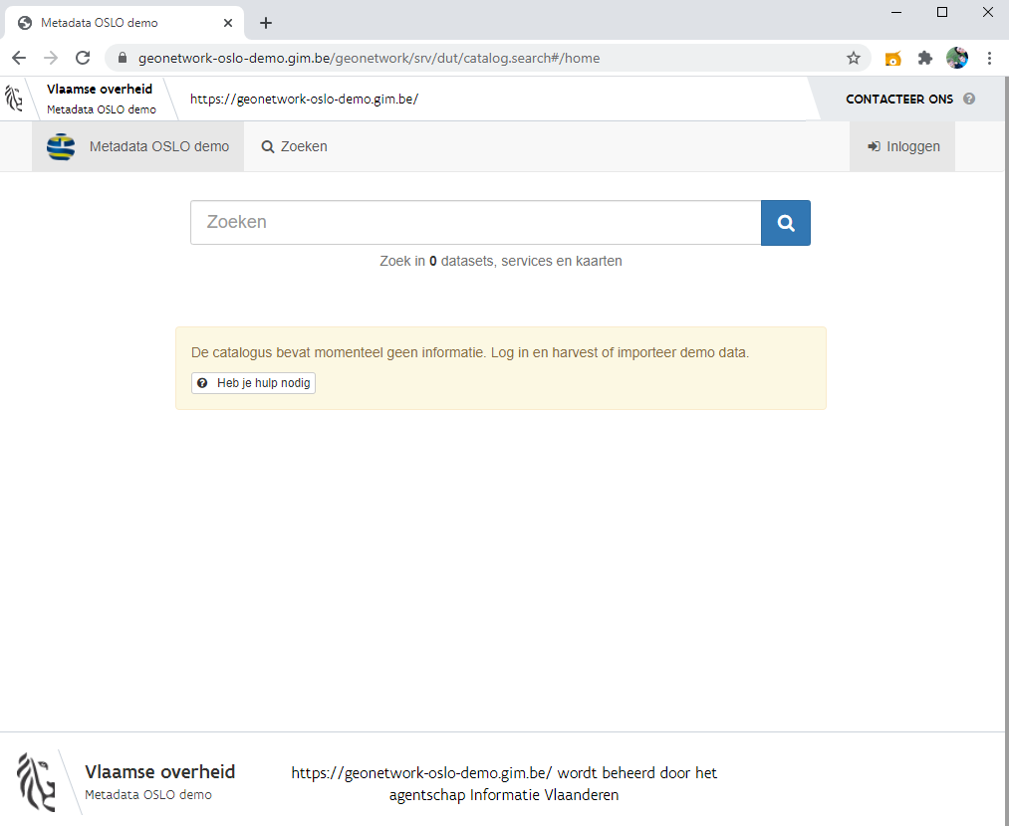
Demo Referentie-implementatie in GeoNetwork
https://geonetwork-oslo-demo.gim.be/geonetwork/
oslouser

Slide 86
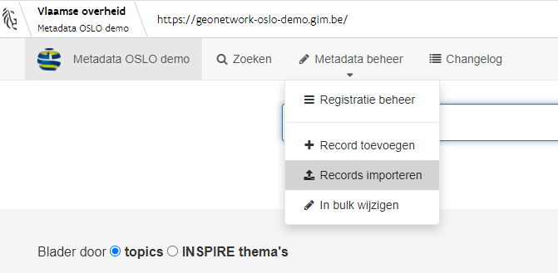
Demo Referentie-implementatie in GeoNetwork
Importeer je eigen geografische records:

Slide 87
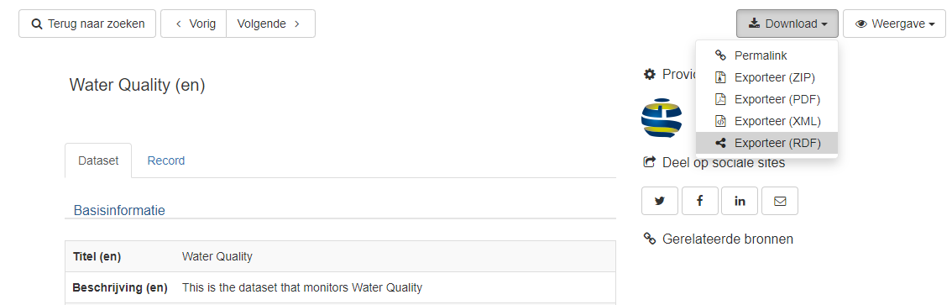
Controleer mee de RDF-output
Bevindingen?
Mis je nog mappingen?
Zou je bepaalde mappingen anders doen?
Kunnen alle use cases er mee beantwoord worden?

Slide 88

Volgende stappen
… in de tussentijd ...
Herzien van het model op basis van de feedback en indienen van feedback/vragen via mail of GitHub.
https://github.com/Informatievlaanderen/OSLOthema-GEODCATAPVlaanderen/issues
Uitwerken model.
Voorzie input op extra use cases.

Slide 89
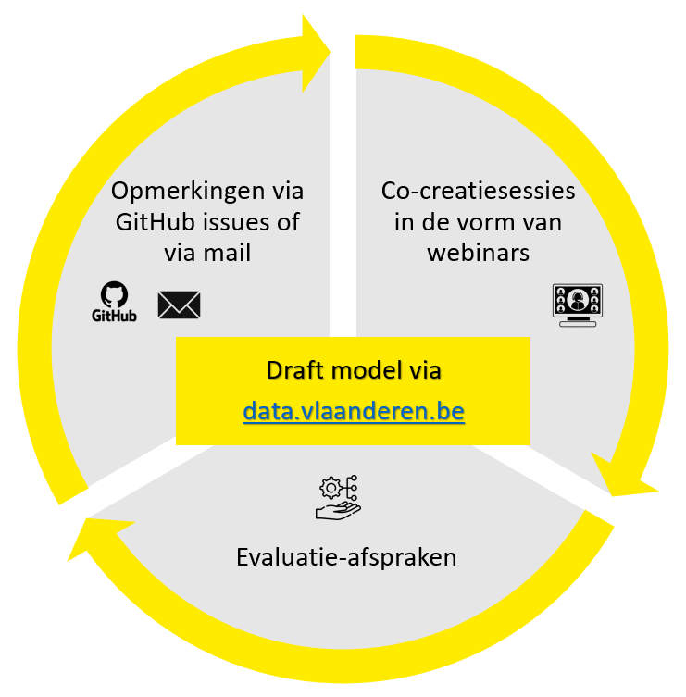
Praktische werking

Slide 90
Praktische werking
Draft model => data.vlaanderen.be
https://data.vlaanderen.be/doc/applicatieprofiel/GEODCAT-AP-VL/
Opmerkingen => GitHub-issues
https://github.com/Informatievlaanderen/OSLOthema-GEODCATAPVlaanderen/issues
Co-creatiemomenten => Webinar-sessies
Verslagen en presentaties => standaardenregister
https://data.vlaanderen.be/standaarden/standaard-in-ontwikkeling/applicatieprofiel-geodcat-ap-vl.html
Evaluatie afspraken => referentie-implementatie via GeoNetwerk
https://geonetwork-oslo-demo.gim.be/geonetwork/

Slide 91


Feedback
Iedereen mag feedback indienen
Feedback kan gegeven worden via mail naar onderstaand adres:
digitaal.vlaanderen@vlaanderen.be
Vermeld het OSLO-thema: GeoDCAT-AP VL 2.0
Feedback kan gegeven worden via GitHub op onderstaande link:
https://github.com/Informatievlaanderen/OSLOthema-GEODCATAPVlaanderen/issues

Slide 92



Terugvinden documentatie
https://data.vlaanderen.be/doc/applicatieprofiel/GEODCAT-AP-VL/ontwerpstandaard/2021-10-21/

Slide 93
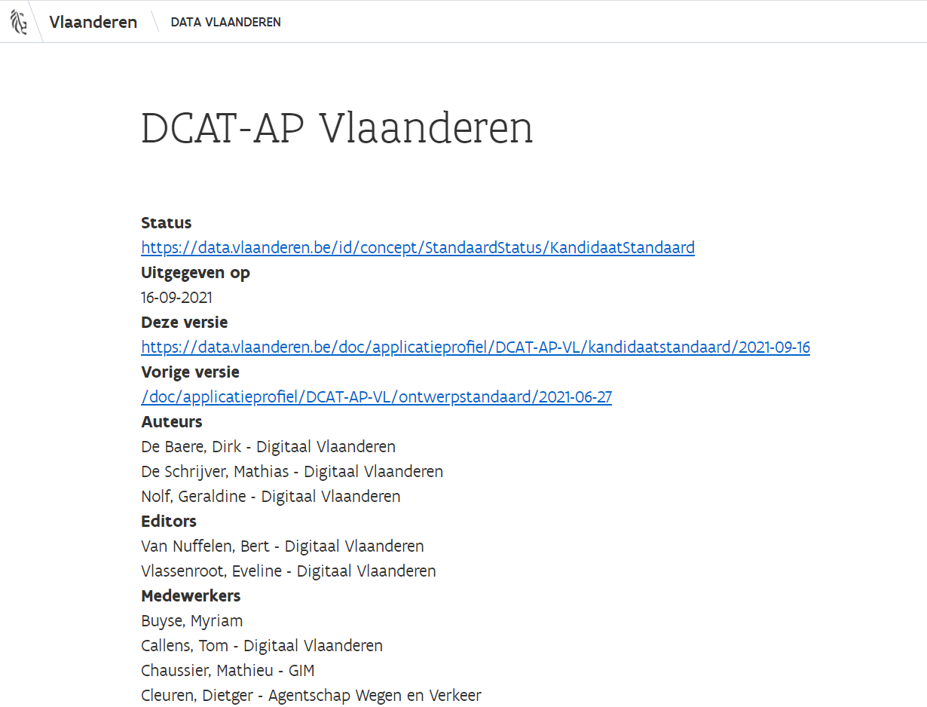
Bedankt voor jullie deelname!
Als deelnemer aan de werkgroep wordt je meegenomen als "Medewerker" aan de standaard op de pagina van de specificatie. Reageer in de chat indien je niet mee wil opgenomen worden.

Slide 94
Bedankt!

Slide 95
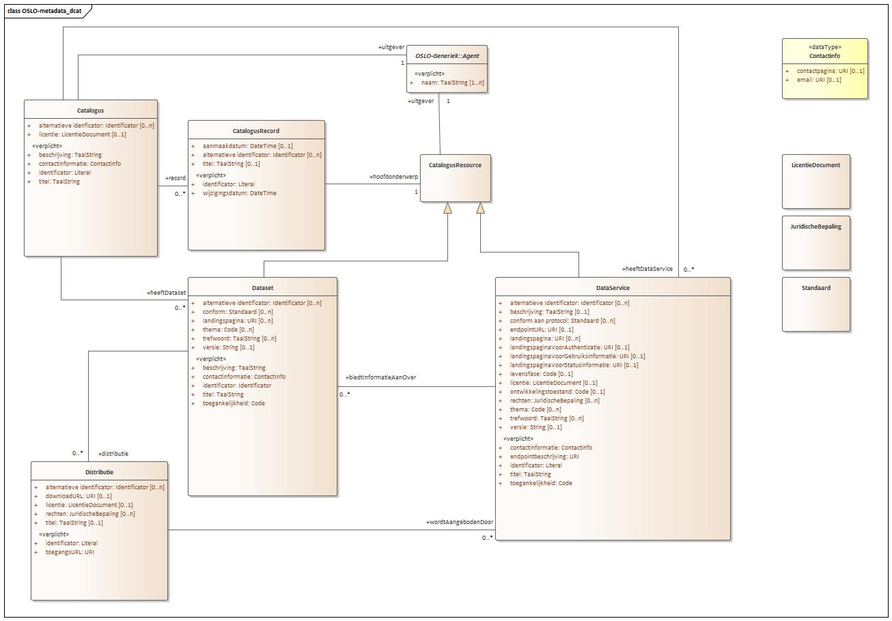

Slide 96
BIJLAGE
Te behandelen Topics voor webinar 4

Slide 97
Topic 12
Bewerkingen (Lineage)

Slide 98
Lineage / ontstaansgeschiedenis
ISO gmd:lineage is een opeenvolging van 'bewerkingen' (gmd:LI_Lineage/gmd:statement)
Uitdaging:
RDF kent geen volgorde, XML heeft een natuurlijke volgorde.
Niche versus bredere toepassing?
Voorstel:
I.p.v. een complexe machineleesbare versie te maken (lijst van statements) verwijzen naar een pagina met de lineage informatie.
Dus: indien er een gmd:lineage statement aanwezig is, verwijzen naar een specifieke pagina met enkel de lineage-informatie gestructureerd volgens ISO/XML als dct:provenance.
B6.12 - https://semiceu.github.io/GeoDCAT-AP/releases/2.0.0/#lineage---lineage

Slide 99
Topic 13
Spatial Representation Type

Slide 100
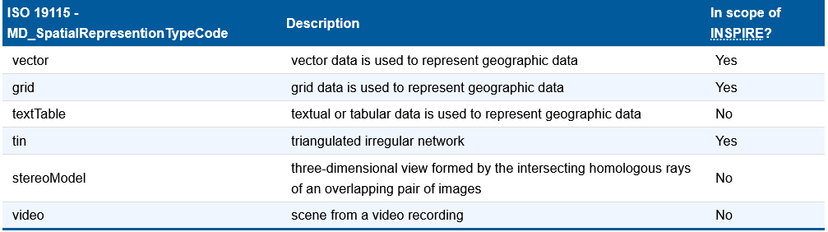
Spatial Representation Type / Ruimtelijke voorstellingstype
In ISO (GDI-Vlaanderen afspraken) wordt gmd:spatialRepresentationType ingevuld op dataset niveau.
In GeoDCAT-AP gemapt op adms:representionTechnique voor distributie.
B6.26 - https://semiceu.github.io/GeoDCAT-AP/releases/2.0.0/#spatial-representation-type-spatial-representation-type

Slide 101
Spatial Representation Type / Ruimtelijke voorstellingstype
Voorstel:
Mappen op adms:representationTechnique voor dataset,
met als bijkomende gebruiksnota: “het primaire ruimtelijke voorstellingstype waarin de data in de dataset wordt beheerd.”
Motivatie:
Het is onmogelijk om de waarde te koppelen aan de juiste distributievorm.

Slide 102
Topic 14
Originele metadatarecord

Slide 103
Bronvermelding bij harvesting
Een GeoDCAT-AP VL dataset beschrijving is het resultaat van een transformatie. Het is niet de originele beschrijving van de dataset of dataservice.
Om volledige transparantie bij harvesting te bekomen en de link met de originele metadata niet te verliezen:
Een ISO -> GeoDCAT-AP VL transformatie refereert voor elk catalogusrecord naar de originele bron-record.
Voor Catalogue Record:
Bron (dct:source) met waarde URI van de GDI-Vlaanderen ISO-record.
Bijkomend: deze info wordt ook nog eens extra beschreven in een toevoeging aan de landingspagina van de entiteit.

Slide 104
Topic 15
Voorbeeldweergaven

Slide 105
Thumbnail/ (miniatuur) Voorbeeldweergave
Een voorbeeldweergave (thumbnail) is een (beknopte) weergave van een beperkte set van de aangeboden data in de dataset.
DCAT heeft geen specifieke ondersteuning voor voorbeeldweergaven, maar wel voor voorbeelddata.
We kunnen een figuur/beeld beschouwen als een specifieke, niet machine verwerkbare vorm van data. Dus een voorbeeld weergave kan beschouwd worden als een distributie.
https://github.com/w3c/dxwg/issues/1357

Slide 106
Thumbnail / (miniatuur) Voorbeeldweergave
DCAT-AP introduceert sample (adms:sample) op dataset-niveau met als range Distributie.
Een (miniatuur) voorbeeldweergave is dan een Distributie van de vorm:
Eigenschap | Card | Eigenschap | card
toegangsURL | 1..1 | Titel | 0..1
downloadURL | 0..1 | Identificator | 1..1
Licentie | 0..1 | Alternatieve identificator | 0..n
rechten | 0..n | Wordt aangeboden door | 0..n
Formaat |  | beschrijving
mediatype

Slide 107
Thumbnail / (miniatuur) Voorbeeldweergave
Mogelijke aanpakken:
Optie 1: maximaal hergebruiken van de afspraken van de metadata DCAT dataset distributie afspraken
Optie 2: een aangepaste set van afspraken als een nieuwe subklasse van dcat:Distributie, met overname van zinvolle afspraken metadata DCAT dataset
Optie 3: een zo minimaal mogelijke set van afspraken als een nieuwe subklasse van dcat:Distributie.

Slide 108
Thumbnail / (miniatuur) Voorbeeldweergave
Optie 1 > maximaal afspraken dataset distributie hergebruiken
Een (miniatuur) voorbeeldweergave is dan een dataset distributie met bijkomende afspraken
Eigenschap | Card | waarde | Eigenschap | card | waarde
toegangsURL | 1..1 | De URL | Titel | 0..1 | WCAG
downloadURL | 1..1 | toegangsURL | Identificator | 1..1 | toegangsURL
Licentie | 0..1 | CC0 | Alternatieve identificator | 0..n | Geen
rechten | 0..n | Geen? | Wordt aangeboden door | 0..n | Geen
Formaat |  |  | beschrijving | 0..1 | WCAG
mediatype | 1..1 | Voor webdevelopers
WCAG = web accessibility guidelines

Slide 109
Thumbnail / (miniatuur) Voorbeeldweergave
Optie 2 > Introductie van een nieuwe soort distributie
Een (miniatuur) voorbeeldweergave is een Distributie met als doel websites/portalen te ondersteunen
Eigenschap | Card | waarde | Eigenschap | card | waarde
toegangsURL | 1..1 | De URL | Titel | 0..1 | WCAG
downloadURL | 1..1 | De URL | Identificator | 1..1 | toegangsURL
Licentie | 0..1 | CC0 | Alternatieve identificator | 0..n | Geen
rechten | 0..n | Geen? | Wordt aangeboden door | 0..n | Geen
Formaat |  |  | beschrijving | 0..1 | WCAG
mediatype | 1..1 | Voor webdevelopers

Slide 110
Thumbnail / (miniatuur) Voorbeeldweergave
Optie 2 > Introductie van een nieuwe soort distributie
Een (miniatuur) voorbeeldweergave is een Distributie met als doel websites/portalen te ondersteunen waarbij alle informatie een download URL zit.
Eigenschap | Card | waarde | Eigenschap | card | waarde
toegangsURL | 1..1 | De URL | Titel | 0..1 | WCAG
downloadURL | 1..1 | De URL | Identificator | 1..1 | toegangsURL
Licentie | 0..1 | CC0 | Alternatieve identificator | 0..n | Geen
rechten | 0..n | Geen? | Wordt aangeboden door | 0..n | Geen
Formaat |  |  | beschrijving | 0..1 | WCAG
mediatype | 1..1 | Voor webdevelopers

Slide 111
Thumbnail / (miniatuur) Voorbeeldweergave
Voorstel:
Map de URL van de thumbnail op adms:sample met als range een VoorbeeldDistributie.

Slide 112
Topic 16
Status

Slide 113
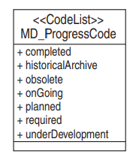
Progress / Voortgang
In ISO (GDI Vlaanderen) wordt de voortgang van het verwerven van de gegevens voor de dataset weergegeven met MD_ProgressCode.
Er is geen bestaande eigenschap in DCAT / DCAT-AP / GeoDCAT-AP
dat dit beschrijft.
Voorstel:
Het toevoegen van een nieuwe eigenschap voor Dataset
voortgang: “maat van de voortgang van het samenstellen van de dataset”

